Slide 1
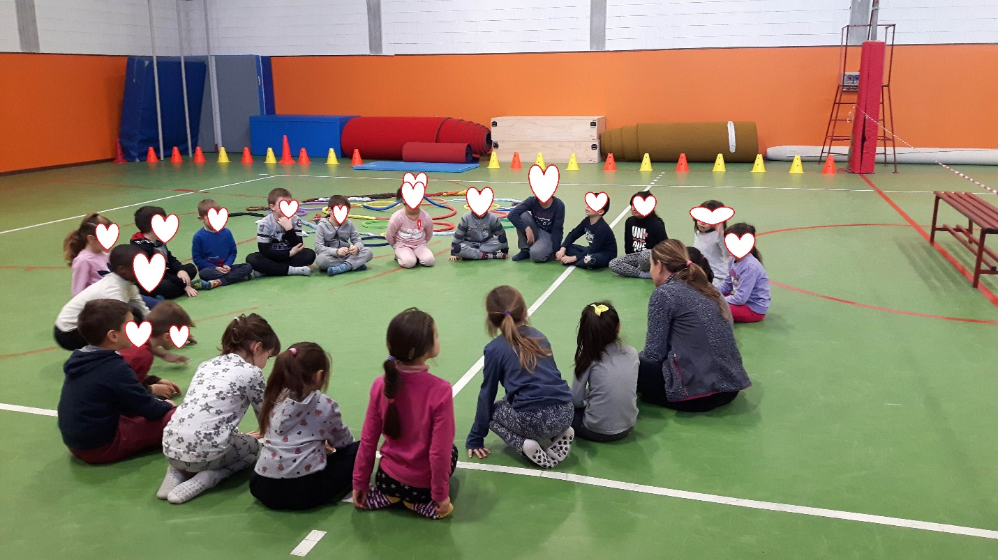
psicomotricità relazionale io...tu…noi a.s. ‘18/’19 classi 1^ a – 1^ b «plesso G. oberdan»

Slide 2
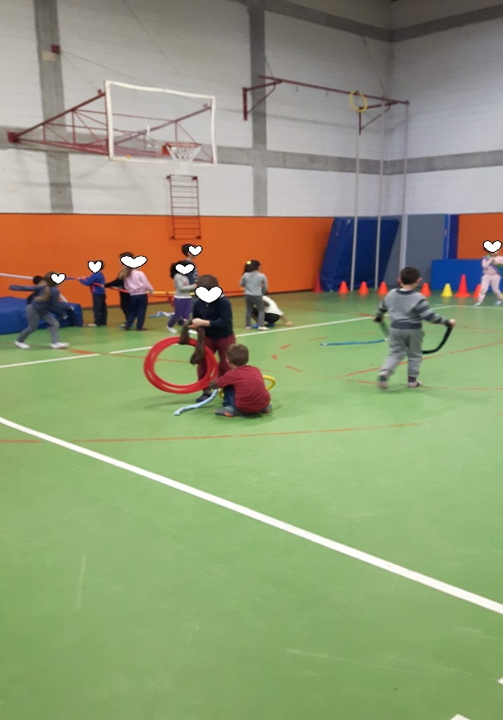
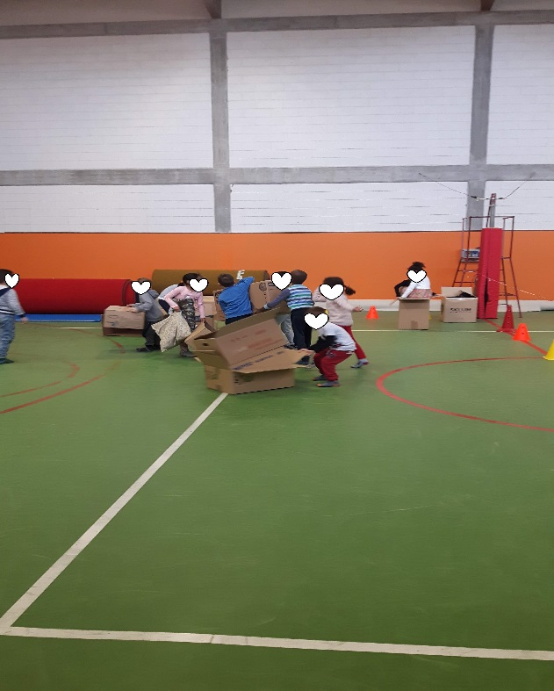
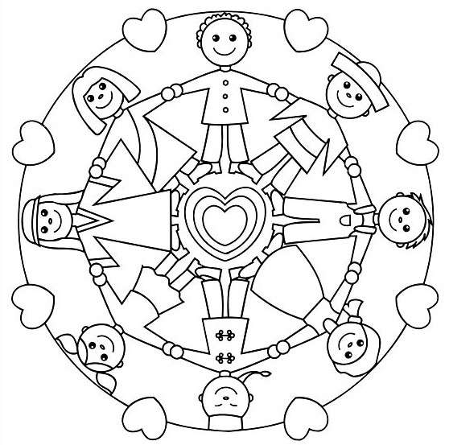
Il bambino attraverso il movimento e il gioco scopre il proprio corpo ed il mondo che lo circonda

Slide 3
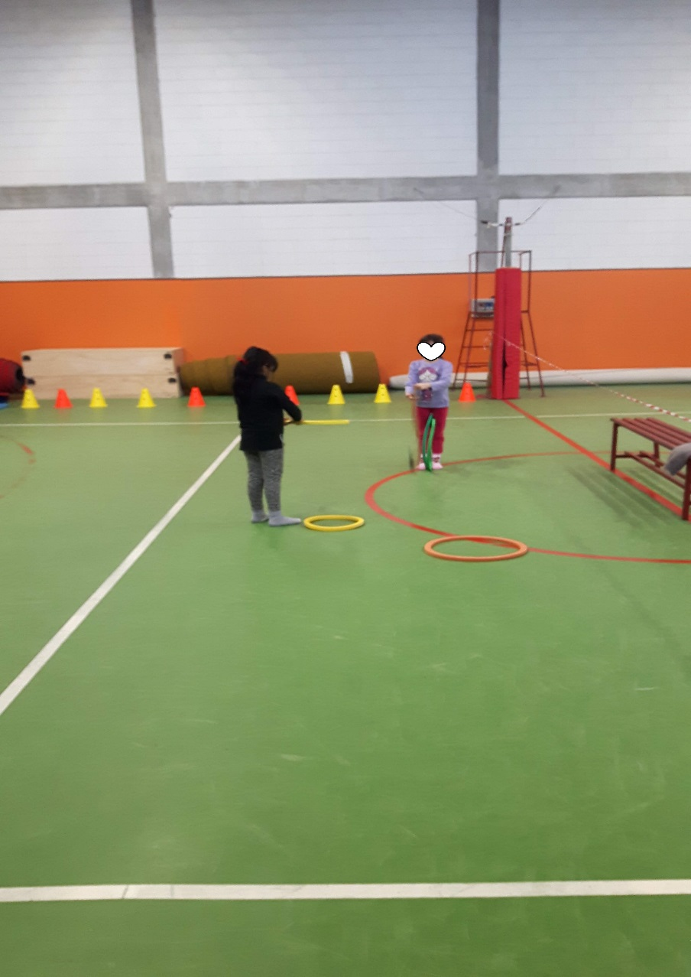
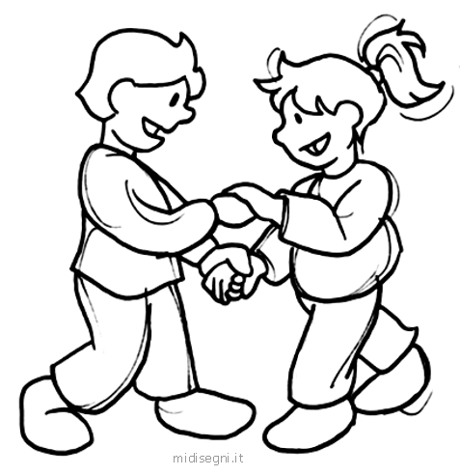
INSIEME
SVILUPPO DELLA SOCIALIZZAZIONE E DELLA COLLABORAZIONE

Slide 4
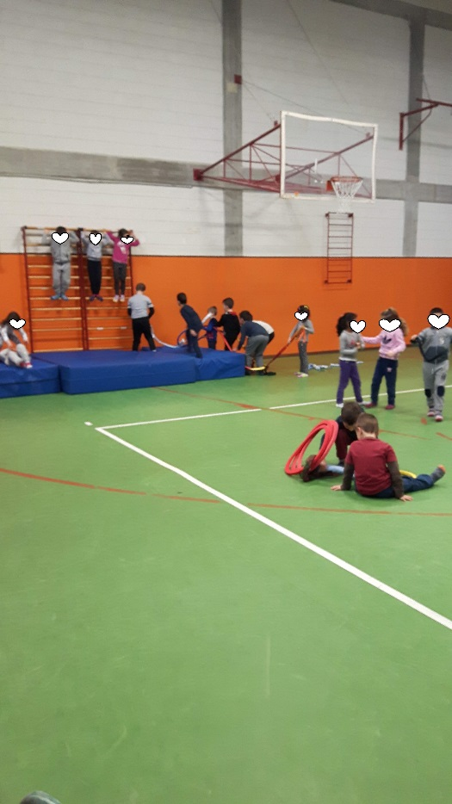
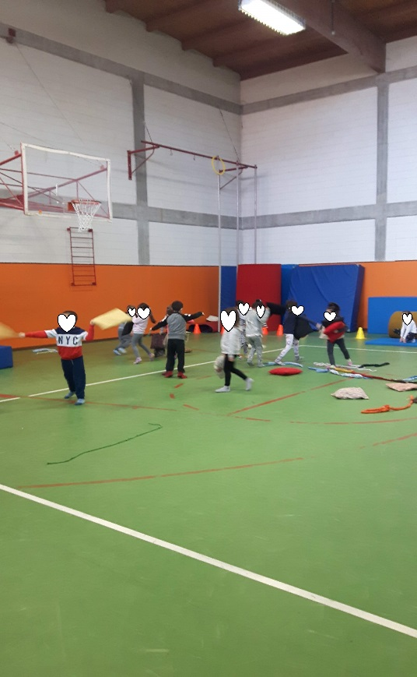
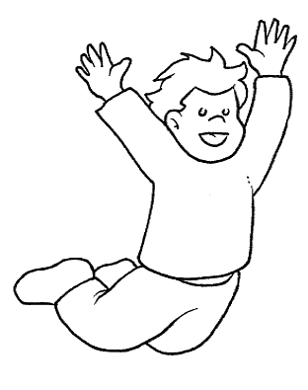
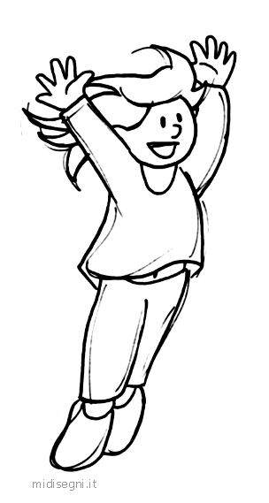
Sperimentare attraverso il gioco

